Slide 1


Duurzame Inzetbaarheid in de Gemaksvoedingindustrie
Regiobijeenkomsten SFG 2019

Slide 2
Korte agenda
Introductie 13.00-1330 uur
Aanleiding 13.30-13.35 uur
DI – wat is het? 13.35-14.00 uur
Quickscan 14.00-14.45 uur
Korte pauze
Vervolgstappen 15.00-16.00

Slide 3
Introductie

Slide 4
Ons doel van de workshop…
Weten wat duurzame inzetbaarheid is en waarom voor werkgevers en werknemers een belangrijk thema is
Zicht op knelpunten en kansen in de eigen organisatie
Inzicht in rollen
Leren van elkaars kennis en ervaringen
Weten hoe in beweging te komen
Bepalen van eerste concrete stappen

Slide 5
Aanleiding
Cao afspraak Gemaksvoedingsindustrie 2018-2020
Paritaire Werkgroep Duurzame Inzetbaarheid
Doelstelling werkgroep:
Uitwerken van een pakket van instrumenten en maatregelen die bedrijven binnen de gemaksvoedingsindustrie ondersteunen bij de implementatie van een integraal Duurzaam Inzetbaarheidsbeleid

Slide 6
Duurzame inzetbaarheid is niet nieuw
Ouderenbeleid
Leeftijdsbewust personeelsbeleid
Levensfase beleid
Duurzame inzetbaarheid

Slide 7
Duurzame inzetbaarheid gaat over:
Arbeidstijden
Arbeidsverhoudingen
Leren & ontwikkelen
Vitaliteit & gezondheid
Arbeidsvoorwaarden

Slide 8
We maken het even persoonlijk…
Een korte vragenlijst

Slide 9
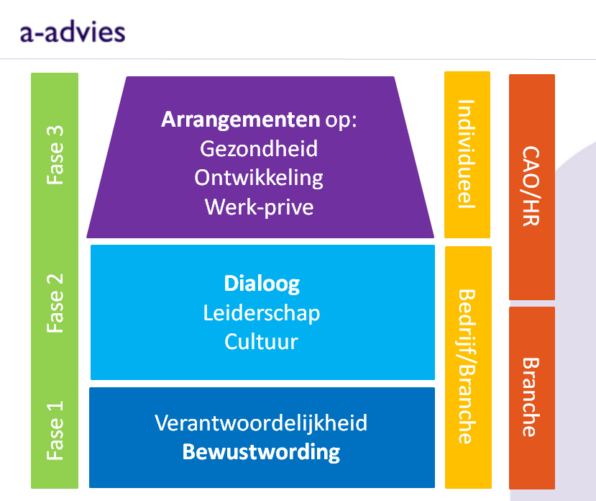
Wat is DI beleid?

Slide 10
Wat is DI beleid?
- Beleid dat zich richt op het langer gezond, gemotiveerd en
productief inzetbaar blijven van alle medewerkers in alle
levensfasen
- Verantwoordelijkheid van werkgevers en werknemers
- Belang van de organisatie (optimale inzet van arbeid)
én
- Belang van werkenden (vitaal doorwerken tot pensioenleeftijd)

Slide 11
Wat kan duurzame inzetbaarheid opleveren?
(Financiële) opbrengsten van duurzaam inzetbaarheidsbeleid:
Werkplezier voor medewerkers en meer rendement uit arbeid door hogere motivatie en betrokkenheid;
Innovatie van werkprocessen door maatwerk;
Hogere werknemerstevredenheid, lagere verzuimcijfers;
Meer capaciteit om marktkansen te benutten;
Winst door kwaliteitsstijging;
Behoud van medewerkers en behoud van bedrijfscontinuïteit;
Concurrentie- en imagovoordeel.

Slide 12
Wat is er al (gedaan)?

Slide 13
Een quickscan…
Hoe staat het er voor?

Slide 14
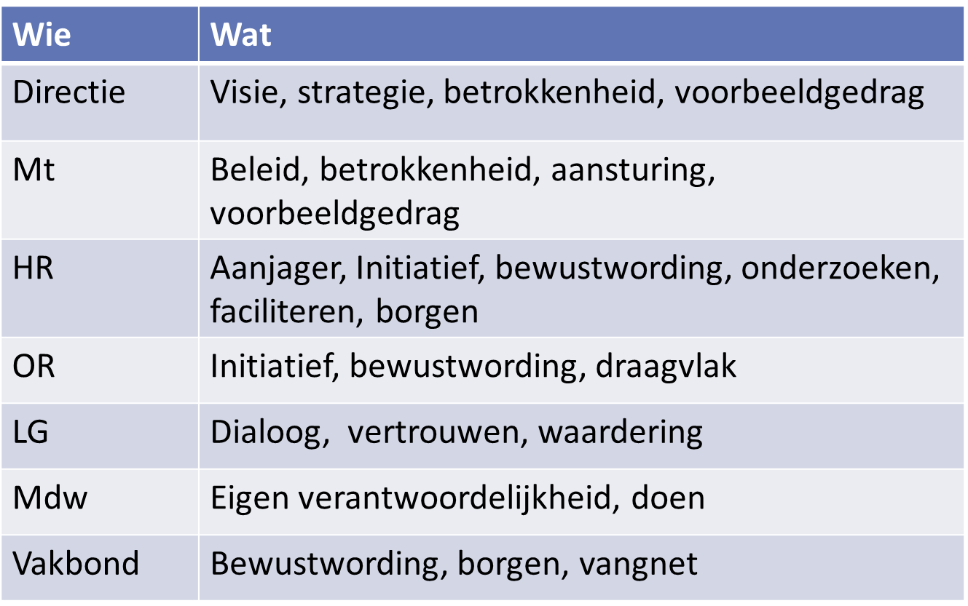
Rollen

Slide 15
Vervolgstappen
Wat kan de Directie / HR / OR nu al doen?

Slide 16
Vervolgstappen: fasen
1. Gemeenschappelijke analyse
2. Bewustwording en activering
3. Ontwikkelen en testen
4. Cultuur of beleid borgen

Slide 17
Vervolgstap:
Gemeenschappelijke analyse
Huidig personeelsbestand (+ risico’s)
Toekomstig vereist personeelsbestand
Huidige processen (+ risico’s)
Bestaande instrumenten
Gezamenlijke ambitie

Slide 18
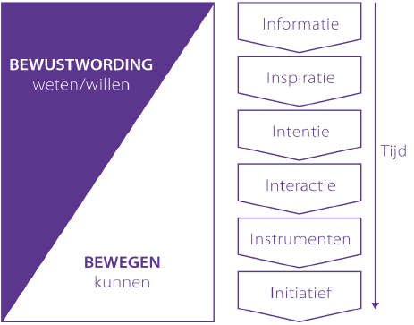
Vervolgstap:
Bewustwording en activering

Slide 19

Vervolgstap: Ontwikkelen en testen
Hoe kunnen we ... ?
Wat is daarvoor nodig?
Bestaande instrumenten gebruiken of instrumenten ontwikkelen
Eerst testen d.m.v. pilots/proeftuinen

Slide 20
Vervolgstap: mogelijke interventies
Gezondheid
Vitaliteitscheck
Persoonlijke vitaliteitsgesprekken met coach
Leefstijl workshops, zoals:
  - Meer energie in ploegendienst
  - Beter slapen
  - Anders eten
  - Stoppen met roken
Werkplekonderzoek
Ploegendienstscan
Vitaliteitscampagne

Slide 21
Vervolgstap: mogelijke interventies
Ontwikkelen
Loopbaan APK
Loopbaanworkshops
Workshop Leren Leren
Competentiescan met persoonlijk ontwikkeladvies
Workshop Succesvol omgaan met competenties
Bedrijfsadvies bij opzetten scholingsbeleid
Opleiding toekomstgericht scholen

Slide 22
Vervolgstap: mogelijke interventies
Balans Werk-Privé
Financiële adviesgesprekken
Budgetcoach
Workshop Geldzorgen voor leidinggevenden
Bewustwordingsprogramma over mantelzorg

Slide 23
Vervolgstap: mogelijke interventies
Leiderschap
Leidinggevenden Scan
Individuele coaching
Training “Leidinggevende als coach”
Programma “Aan de praat”
Leiderschapsprogramma gericht op vitaliteit

Slide 24
Vervolgstap: mogelijke interventies
Eigen Regie
Duurzame Inzetbaarheid Scan voor medewerkers (DIX)
Workshop “Het begint bij jezelf”
Workshop “Van speelbal naar speler”
Workshop “Leren Leren”
Bewustwordingscampagne

Slide 25
En nu?
Siward@scohr.nl Lindalokhoff@a-advies.nl
06-22393017 06-24114127

Slide 26

Bedankt voor uw aandacht!

